Slide 1
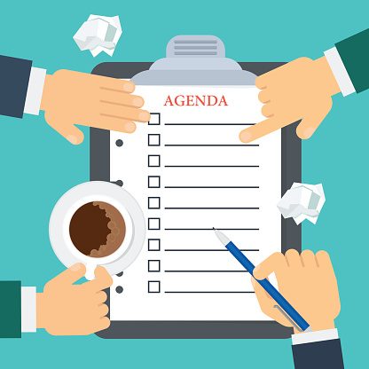

Angedatis Projecto do estágio
Breve apresentação do projecto

Slide 2
índice
01
02
Acerca do projecto
Requisitos do projectos
Uma breve introdução
Análise do projectos

Slide 3
AgendaTis:O projecto consiste na criação de software de agendamento de Reuniões, e um gerenciador de filas de espera, além de outras funcionalidades que não só facilitam a marcação, como favorecem a organização das reunião entre a corporação.
01
AgendaTis software

Slide 4
Whoa!
Software de agendamento de reunião

Slide 5
Introdução
Você sabe o que pode ajuda a tornar TISTECH melhor? AgendaTis:
Ele é simples de Usar.(sujestivo)
Voce nunca vai esquecer as suas reuniões oquê(edificio,andar,sala)
E mais importante: nunca vai houver mais intorrupção de reunião porque você saberá as sala livres/disponíveis.
01

Slide 6

Nossa Empresa
A TIS é uma empresa integradora de sistemas de raiz angolana, que se ocupa a desenvolver soluções nas diversas áreas das tecnologias da informação.

Slide 7
Em que estamos trabalhando?
Sistema
usuario
Simplicidade e comunicativo
Um sistema capaz de sugirir horario disponivel e salas disponivel
Todos os colaboradores podem agendar uma reunião
Um aplicativo facil de usar e muito sugestivo

Slide 8

Etapas do projeto
Regras de negocio | Analise de requisitos E casos de usos | MER(base de dado) DER( Diagrama )
Preparar a ORM (Prisma) | Linguagem Javascript Api Rest (Express js) Framework (React JS) | Adicionar Docker
--- | --- | ---
1
2
3

Slide 9
Regras de negócio do projecto
Depois de cadastrado vai fazer o primeiro login e o sistema solicitará a alteração da password;
Quando acessar entrará na página inicial, que consta um calendário onde ele vai colocar informações referentes a reunião (data e hora do inicio da reunião,data e hora do final da reunião, sala, tema, nível de prioridade, e os integrantes da reunião);
Primeiro a área administrativa faz o cadastramento do pessoal onde coloca (nome, departamento, função, telefone etc.);
Quanto a pessoa cadastrada ela receberá um e-mail com o username e password.
Quanto a reunião também será necessária saber o nível de prioridade da reunião (Alto, médio, baixo) e o seu estado (Aprovado ou Recusado)
02

Slide 10
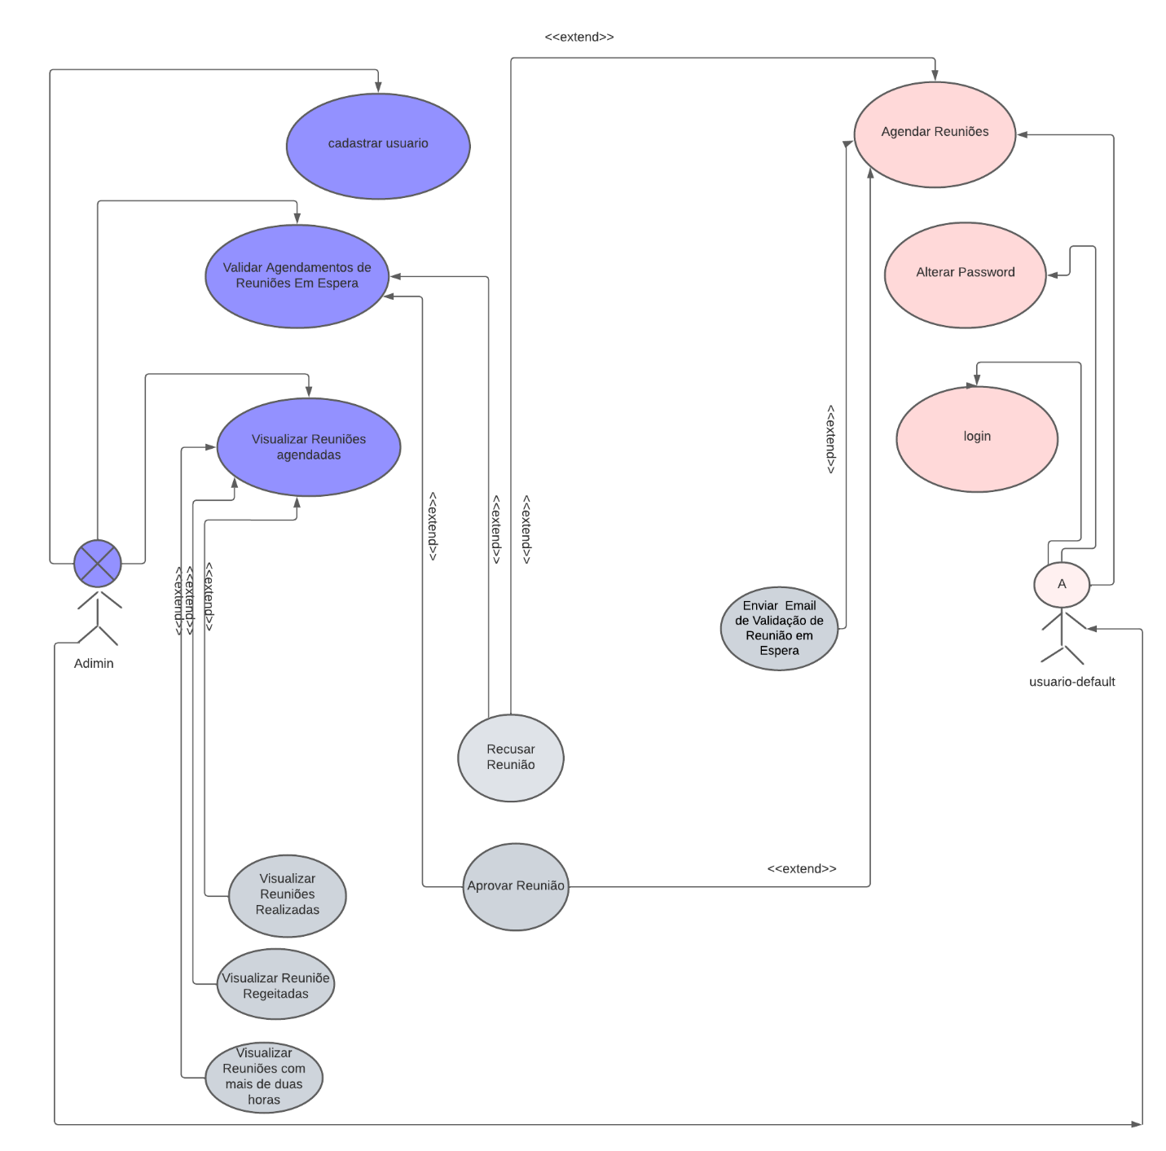
Diagrama de casos de usos

Slide 11
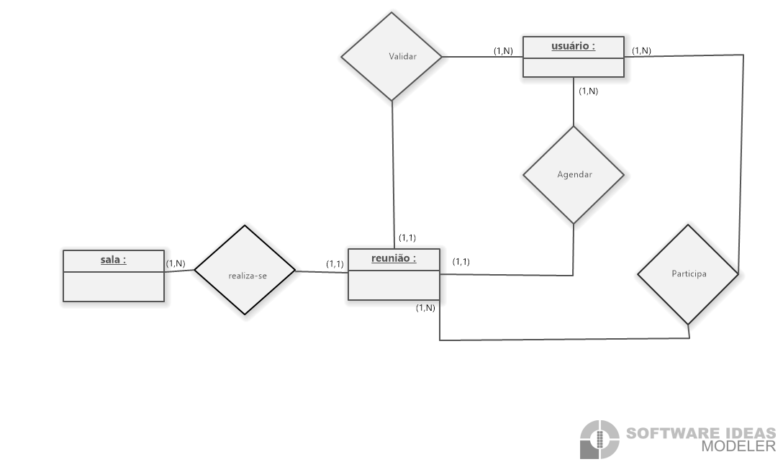
Diagrama Entidade Relacionamento

Slide 12
Linha de tempo
mês 1
2
mês 3
4
Analise e meio Desenvolvimento
Testar e verificar o que falta para desenvolver
mês 2
mês 4
1
3
Terminar o desenvolvimento
Tornar o projecto mais profissional

Slide 13
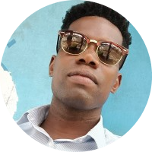
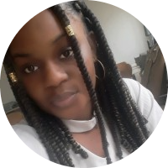
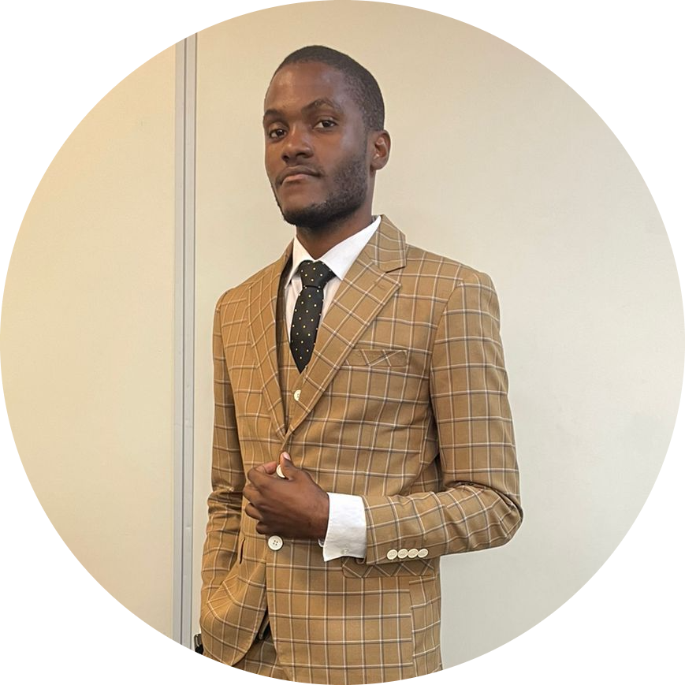
Nossa Equipa
Adilson Quifucussa
Diana Kuzulo
Francemy Sebastião
Consultor do Projecto
Dev FrontEnd
Dev BackEnd

Slide 14
Thanks!
Você tem alguma pergunta?
EquipaAgenda@tistech.com
+91 620 421 838 | www.tistech.co.ao

Slide 15
Instruções de uso do aplicativo
Adimin:
-
-
User Normal:
-
-
-
-
-

Slide 16
Mais detalhe ( admin)

Slide 17
Mais detalhe ( user)
imagem

Slide 18
Breve História
Tudo começou quando alguem(exemplo) procurou em cada sala pra ver se estam livre.

